Slide 1



全国实盘课系列———
反弹受压，
灵活应对
经传投研
陈定柱
课程日期
执业编号
投资顾问
A1120621060007
基金从业
A20250623005303

Slide 2
盘面板块

Slide 3
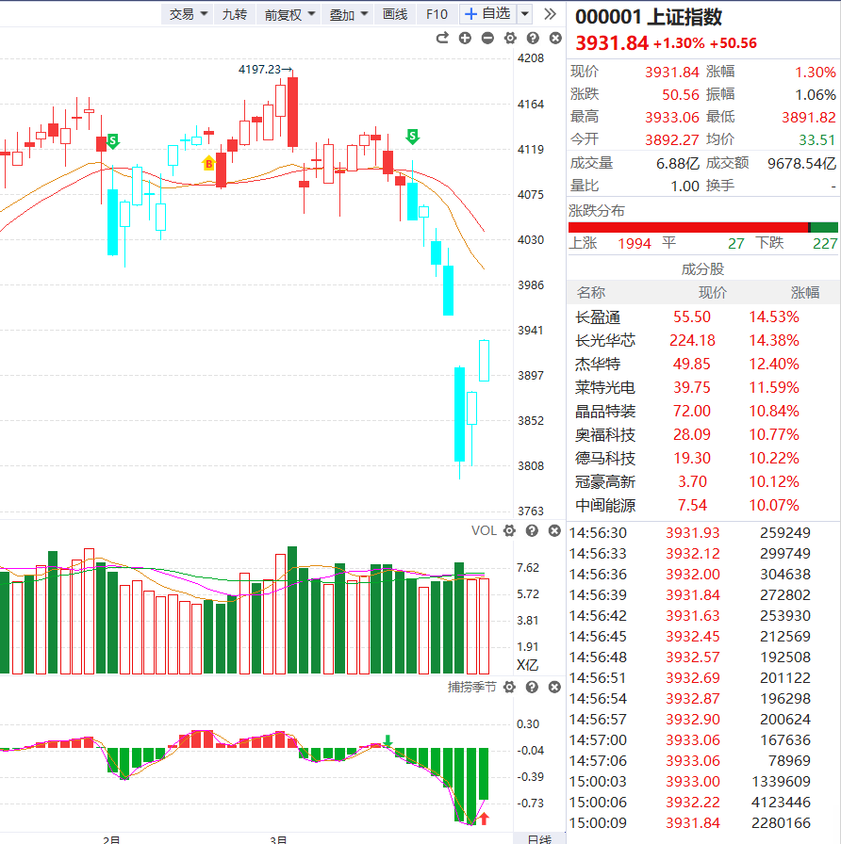
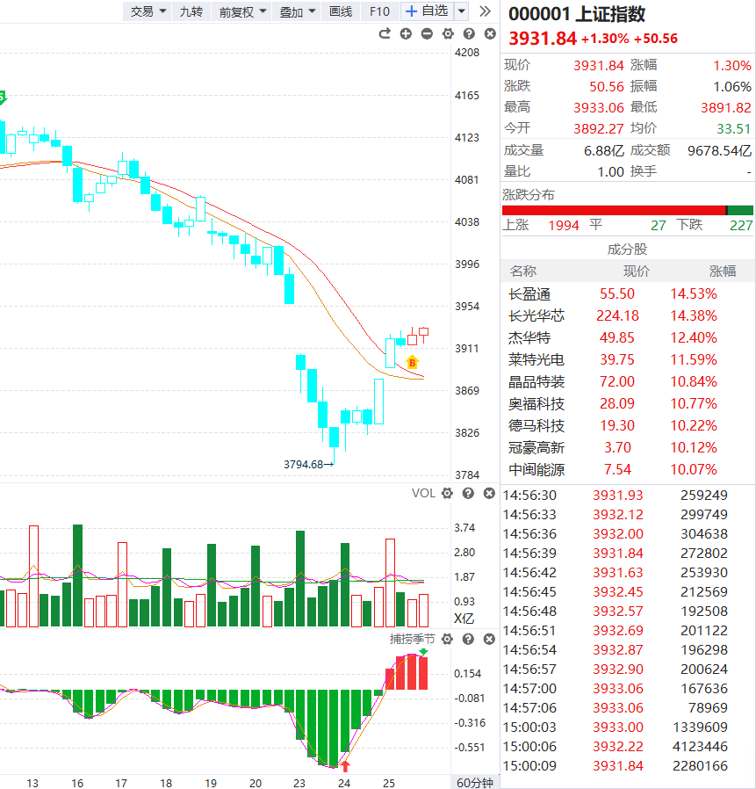
大盘-情绪和仓位的判断
大盘日线级别为S点，60分钟级别为S点，仓位0成-3成仓，指数调整中

Slide 4
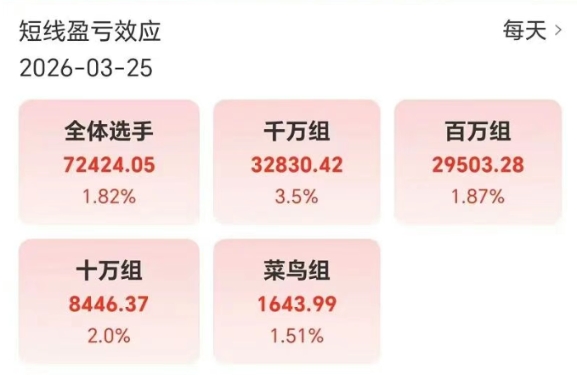
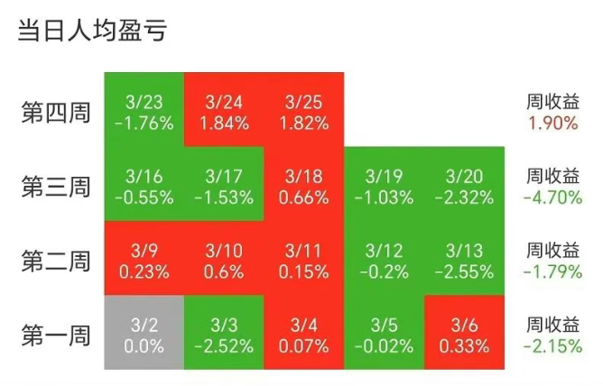
大盘-情绪和仓位的判断
实盘赛

Slide 5
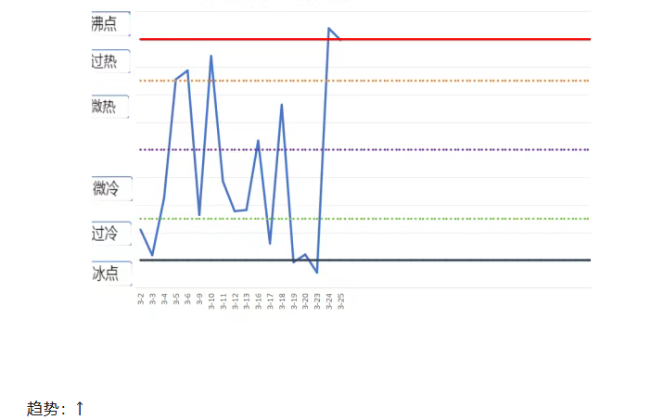
大盘-情绪和仓位的判断
情绪图

Slide 6
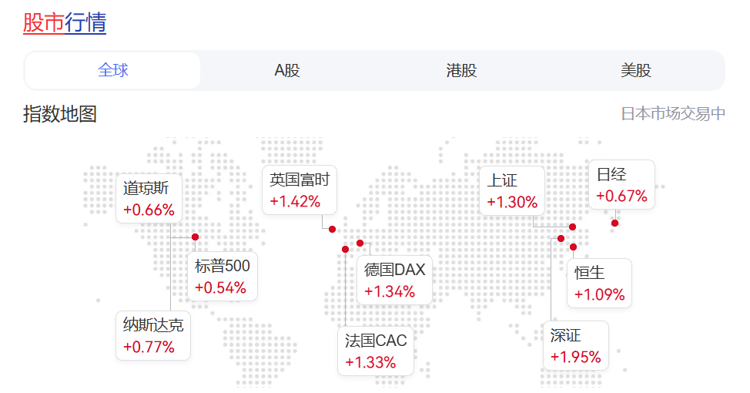
重要消息

Slide 7
重要消息
1、中国东航公告，拟购101架A320NEO系列飞机，约为1088.93亿元。
2、中国人寿公告，2025年净利润1540.78亿元，同比增长44.1%。同日公告，拟出资28亿元参与设立科创接力基金。
3、德邦股份公告，将于3月31日终止上市暨摘牌。
4、富临运业公告，筹划控制权变更事项，股票停牌。
5、快手科技公告，第四季度营收395.7亿元，同比增长11.8%。
6、罗博特科公告，签订6亿元适用于可插拔硅光技术路线的量产化耦合设备及服务订单。
7、恒瑞医药公告，2025年净利润77.11亿元，同比增长21.69%，拟10派2元。
8、亨通股份公告，全资子公司拟不超5亿元投建复合箔材项目，全面投产后预计形成年产4500万平方米高端铜铝复合箔生产能力。

Slide 8
重要消息
9、英唐智控发布澄清公告，正按照相关法律法规和交易方案推进收购桂林光隆集成科技和上海奥简微电子100%股权事项。
10、华工科技发布年度报告，2025年净利润14.71亿元，同比增长20%，拟10派2.5元。
11、杭电股份公告，股东富春江通信集团及4名董高拟合计减持不超0.98%股份。
12、睿能科技公告，拟收购博泰智能不超过75%的股权以取得控制权，股票今起停牌。
13、中国广核发布年度报告，2025年净利润98亿元，同比下降9.9%。
14、金力永磁公告，2025年净利润7.06亿元，同比增长142%，拟10派2.2元。
15、金山办公公告，2025年净利润18.36亿元，同比增长11.63%，拟每10股派12.52元。

Slide 9
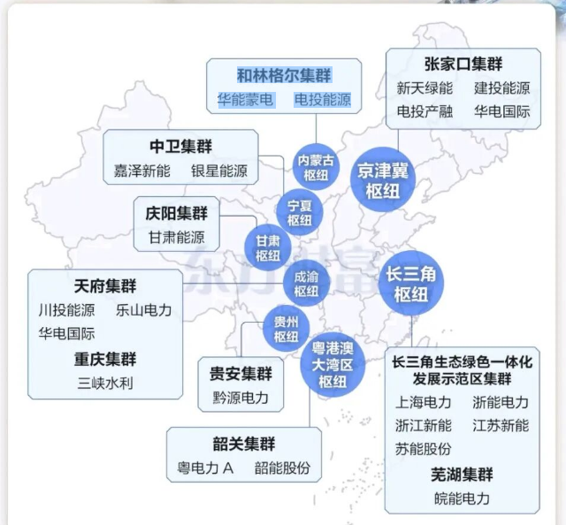
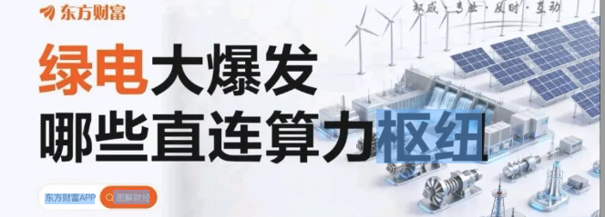
重要消息

Slide 10
选股方法

Slide 11
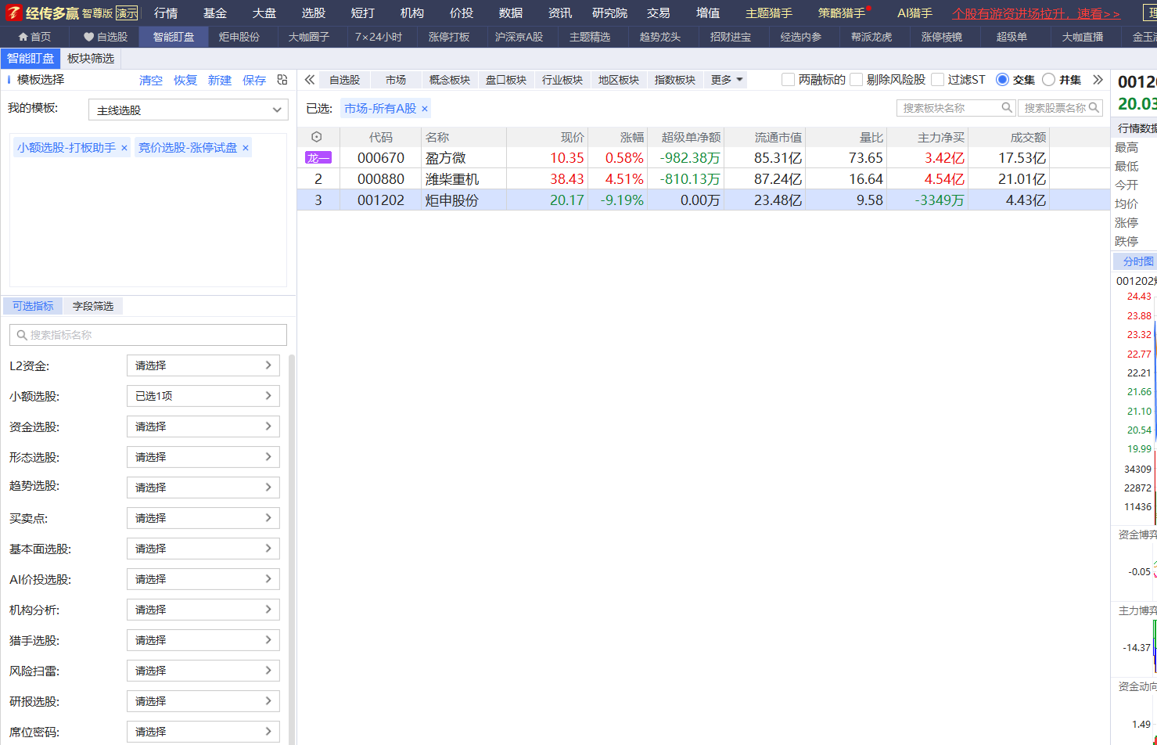
打板助手-智能选股
1. 23 案例回顾

Slide 12
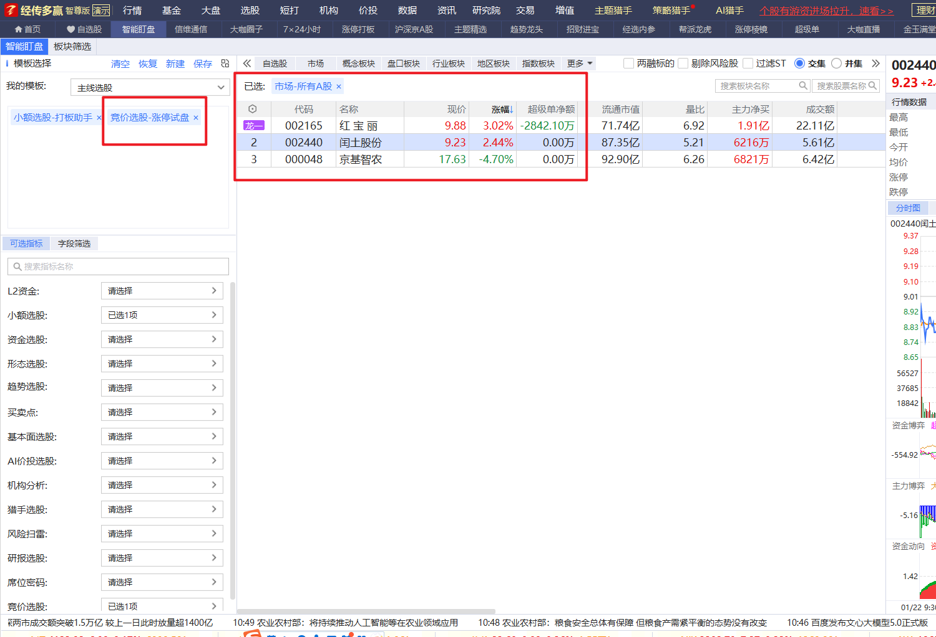
打板助手-智能选股
1. 22 案例回顾

Slide 13
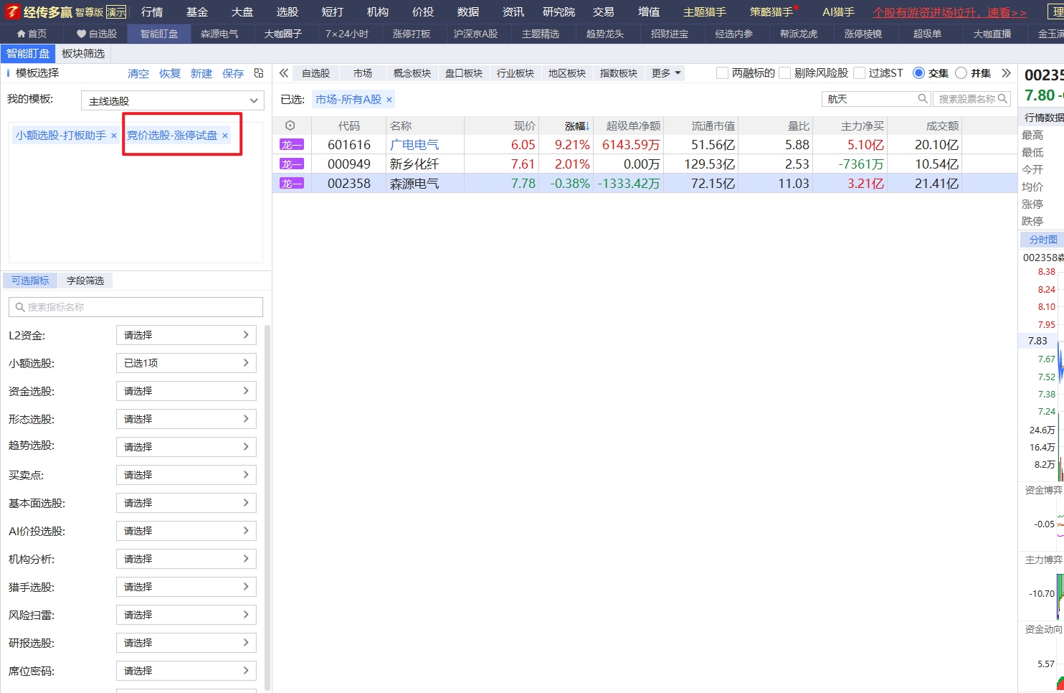
打板助手-智能选股
1. 21 案例回顾

Slide 14
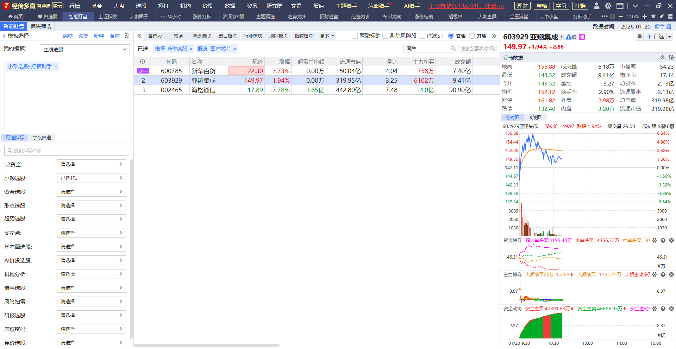
打板助手-智能选股
1. 20 案例回顾

Slide 15
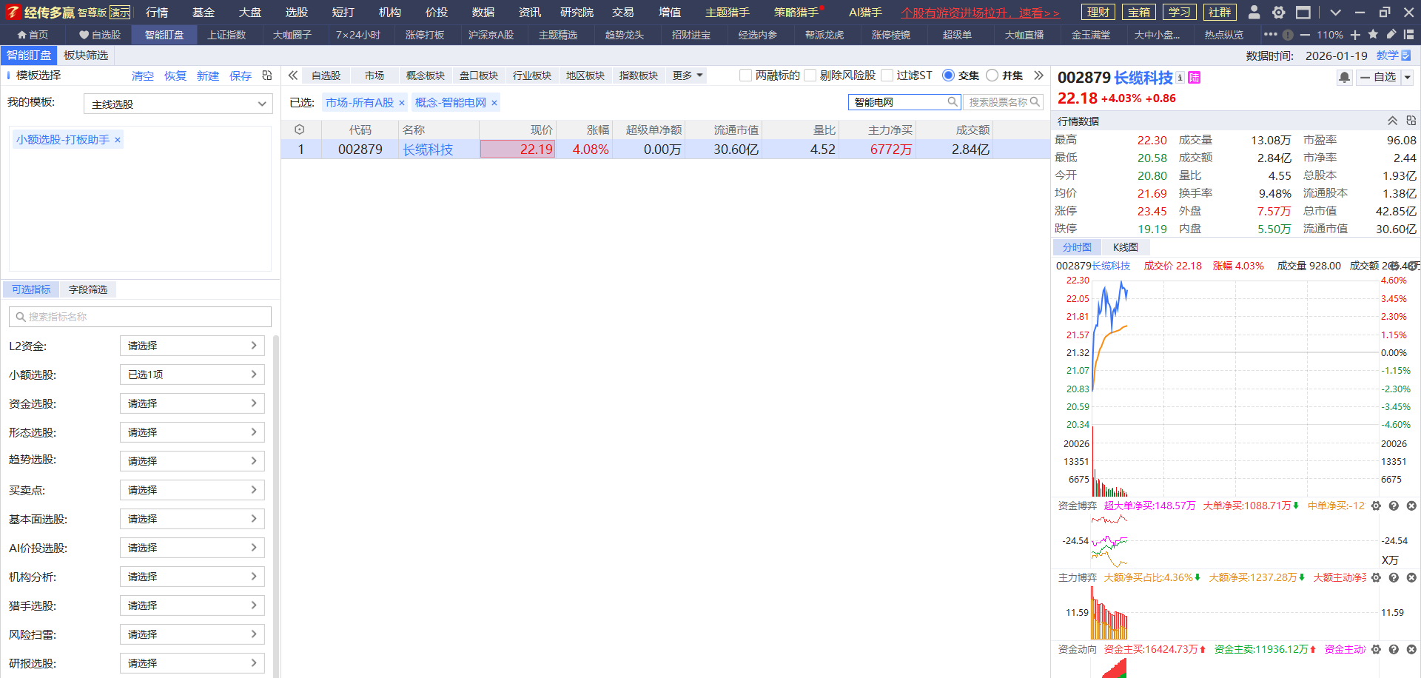
打板助手-智能选股
1. 19 案例回顾

Slide 16
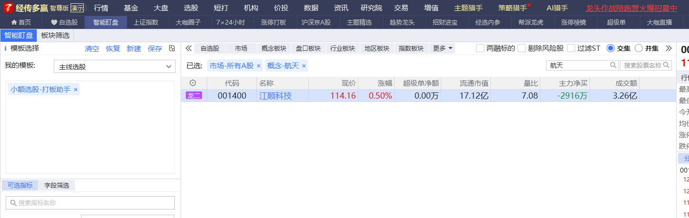
打板助手-智能选股
1. 12 案例回顾

Slide 17
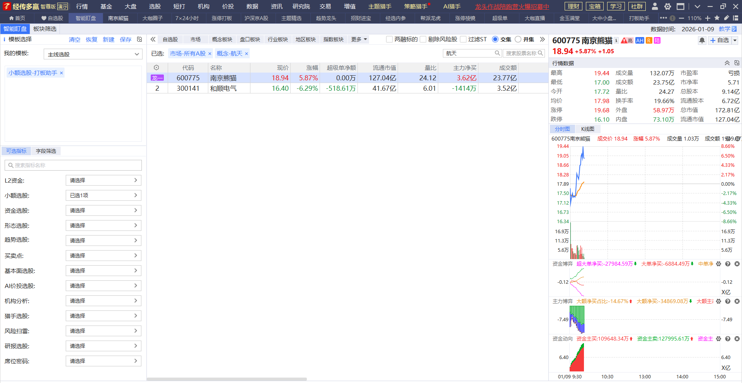
打板助手-智能选股
1. 9 案例回顾

Slide 18
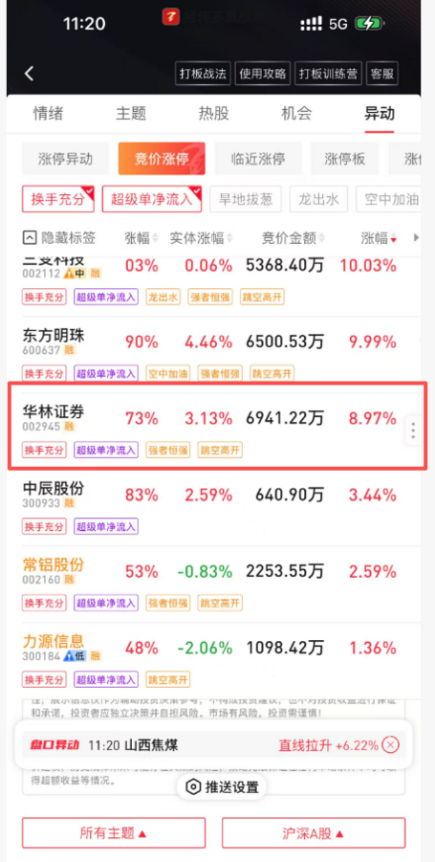
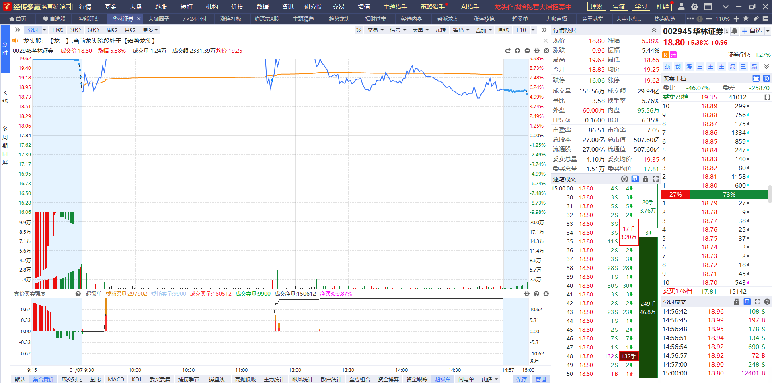
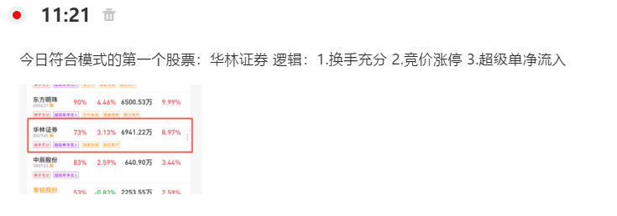
打板助手-竞价涨停
1. 7 案例回顾

Slide 19
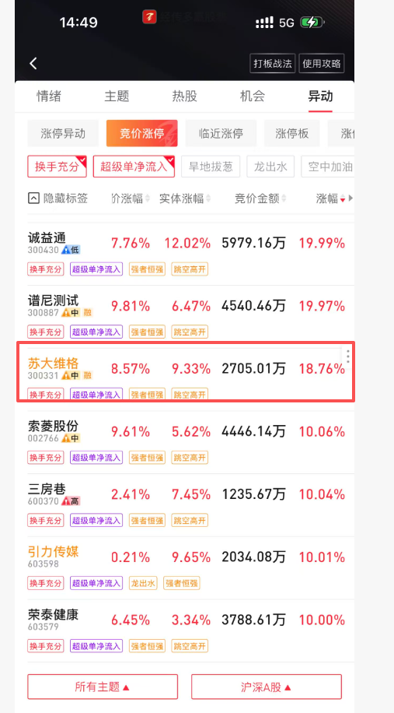
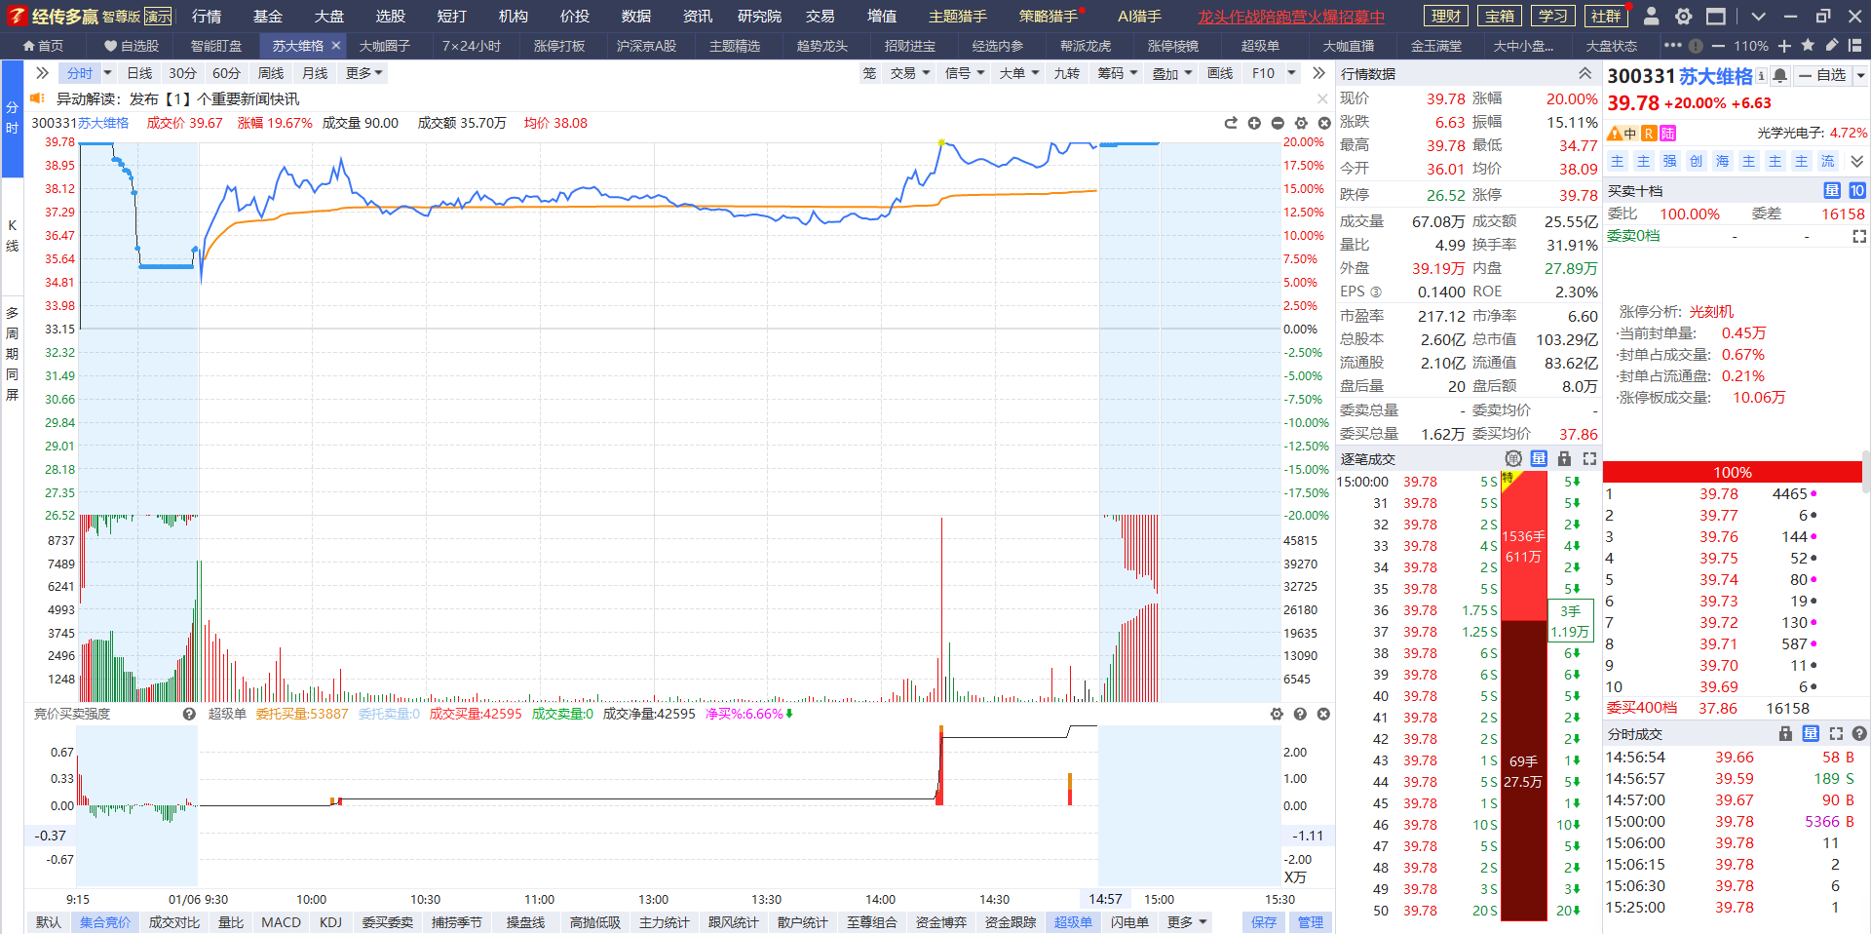
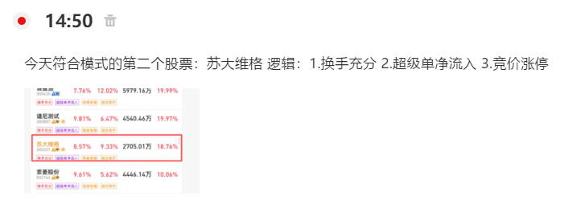
打板助手-竞价涨停
1. 6 案例回顾

Slide 20

战绩回顾
1.9 符合模式的个股：南京熊猫 和顺电气
1.13 符合模式的个股： 江顺科技
1.19 符合模式的个股：长缆科技
1.21 符合模式的个股：广电电气 新乡化纤 森源电气
1.22 红宝丽，+3.10% 闰土股份，+5.30% 京基智农，-0.72%
1.23 盈方微 潍柴重机 炬申股份

Slide 21








战绩回顾
7.29 符合模式的个股：无
7.30 符合模式的个股：无
7.31 中化装备 -5%
8.1 捷佳伟创 +6%
8.4 符合模式的个股：无
8.5 符合模式的个股：无
8.6 马钢股份 -1%
8.7 东方精工 +5%
8.8 洪田股份 +16%
8.11 符合模式的个股：无

Slide 22


让投资遇见美好
我司所有工作人员均不允许推荐股票、不允许承诺收益、不允许代客理财、不允许合作分成、不允许私下收款，如您发现有任何违规行为，请立即拨打400-9088-988向我们举报！
风险提示：所有信息及观点均来源于公开信息及经传软件信号显示，仅供参考，不构成最终投资依据，软件作为辅助参考工具，无法承诺收益，投资者应正视市场风险，自主作出投资决策并自行承担投资风险。投资有风险，入市须谨慎！

